Slide 1
Тема лекції. Організація бенкетів з повним обслуговуванням офіціантами
1. Організація бенкету за столом з повним обслуговуванням офіціантами.
  Характеристика, особливості проведення.
  Складання меню.
  Підготовка до обслуговування, схеми розміщення столів в торговому залі, особливості сервірування бенкетних столів.
2. Організація безпосереднього обслуговування під час бенкету

Slide 2
Особливості бенкету з повним обслуговуванням офіціантами
Привід. Бенкети за столом з повним обслуговуванням офіціантами найчастіше влаштовуються на дипломатичних, офіційних прийомах з приводу візитів високопоставлених посадовців, іноземних представників і делегацій, в період проведення міжнародних симпозіумів, конференцій і виставок.
Неодмінною умовою обслуговування подібних бенкетів є швидкість подачі страв, напоїв і зміни приборів, оскільки час для обслуговування гостей за столом строго визначено рамками протоколу (50-60 хв.).
Найскладніша і найвідповідальніша форма обслуговування, тому для організації і проведення такого типу банкету виділяють найкваліфікованіших і найдосвідченіших метрдотелів і офіціантів.

Slide 3
Розсаджування гостей
На неофіційних бенкетах при розміщенні гостей за столом беруть до уваги традиційне, сімейне старшинство або певні обставини.
Розсадження гостей узгоджується з протоколом, учасники банкету сидять за красиво і пишно сервірованими столами, а офіціанти всі страви і напої подають «в обнос».

Slide 4
Меню бенкету
До включають порівняно невелику кількість закусок, страв і напоїв, оскільки тривалість перебування гостей за столом невелика.
Перед початком бенкету подають аперитив.
Включають порівняно невелику кількість холодних страв і закусок, одну гарячу закуску, для бенкету-обіду – першу страву, одну-дві другі страви, солодкі страви, фрукти, напої.
Черговість зміни страв співпадає з порядком запису їх у банкетному меню.

Slide 5
Варіант меню
Аперитив Шампанське «Брют»
Соки-фреш (апельсин, яблуко)
Вода "Евіан" (без газу)
Рибна закуска "Тар-Тар" із охолодженого норвезького лосося і зеленого аспарагуса, прикрашеного ікрою з лосося та зеленим маслом
Гаряча закуска Млинці "По-старокиївські", фаршировані печерицями з курячим м’ясом
Борщ український з пампушками
Основна гаряча страва Сьомга "Гриль" з масляною морквою, французькими бобами та картоплею "А ля крем"
Десерт Груша, припущенна у вині, з сиропом "Гренадін", з карамелізованим виноградом і з дольками апельсина
Чай, кава
Напої Французьке біле вино "Шаблі" Сік апельсиновий Вода "Евіан" ( без газу) Вода "Перьє" ( газована)
Кувер: хліб житній, пшеничний; пиріжки з листкового тіста з капустою, м’ясом, шпинатом

Slide 6
Обов’язки метрдотеля організація обслуговування
У день бенкету метрдотель проводить з офіціантами інструктаж
Повідомляє, хто і на честь кого або якої події влаштовує бенкет, уточнює час його початку, кількість і склад учасників за національністю, статтю, віком і т.ін.
Знайомить з планом розміщення столів та кількістю гостей за кожним з них, з планом розміщення учасників бенкету за столом.
Повідомляє меню страв і напоїв, особливості сервіровки бенкетного столу.
Уточнює, чи буде поданий аперитив, які напої і закуски подавати під час аперитиву.
Скільки приблизно він буде продовжуватися, де подавати каву і чай, скільки кавових столів доведеться обслуговувати і т.ін.
Виділяє офіціантів для розміщення, сервірування та оформлення банкетних столів, підготовки аперитиву, кавового залу і сервірування кавових столів, для одержання і підготовки буфетної продукції.

Slide 7
Форма розстановки бенкетних столів
Залежить від:
конфігурації залу,
розташування вікон, дверей,наявності подіумів
кількості учасників бенкету.
Може бути розосередженою (геометричною, вільною) або зосередженою (при наявності одного бенкетного столу).
Зазвичай планують 1 підсобний стіл на обслуговування 10-15 осіб. При розміщенні столів слід враховувати, що жодний із учасників бенкету не повинен сидіти спиною до почесних гостей.

Slide 8
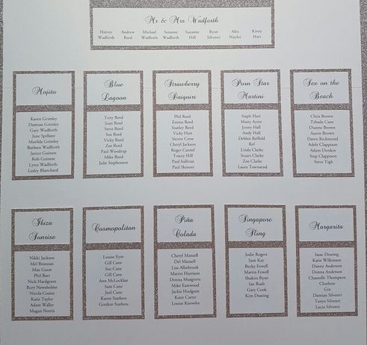
Розсадка
На бенкетному столі відповідно до плану розміщення гостей до столового набору кожного учасника кувертна картка.
Щоб гості попередньо ознайомилися з відведеними їм місцями і своїми сусідами по столу, у приміщенні, призначеному для збору учасників бенкету, виставляється план розміщення гостей за бенкетним столом.
Для кращої орієнтації гостей вхід у бенкетний зал на плані позначається стрілкою.
Для плану може спеціальна підставка, яка за конструкцією нагадує пюпітр музикантів.

Slide 9
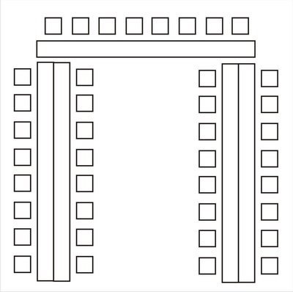
Зосереджена форма розстановки столів

Slide 10
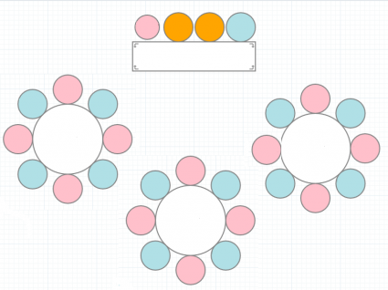
Роззосереджена форма розстановки столів

Slide 11

Форми розстановки столів на бенкеті

Slide 12
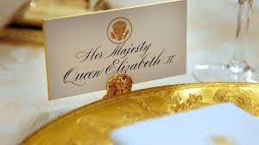
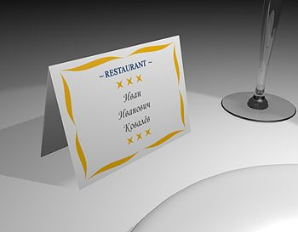
Куверт, кувертна картка
Куверт – відстань між самими крайніми предметами індивідуального сервірування для одного гостя; довжина становить 0,8 – 1,2 м, іноді – 1,3 – 1,5 м
Кувертна картка – персональна візитка, в якій указується прізвище, ініціали, а іноді й звання запрошеного.

Slide 13
  Підготовка до обслуговування, схеми розміщення столів в торговому залі, особливості сервірування бенкетних столів
При підготовці даного бенкету у бенкетному залі розставляють бенкетні столи і підсобні столи для офіціантів, кількість яких визначають, виходячи з числа секторів обслуговування.
Бенкетні столи накривають спеціальними скатертинами, які можуть бути доповнені прикрасами у вигляді настільних доріжок, настільних серветок і гірлянд.
Приставляють до столу стільці, стежачи за тим, щоб вони не м’яли скатертину, оскільки святкова скатертина може бути широкою і мати спуск від стільниці майже до підлоги.

Slide 14
При проведенні бенкету за столом з повним обслуговуванням офіціантами застосовують повне сервірування
Столи сервірують:
декоративними підставними тарілками-тацями, які є символами повного обслуговування
закусочні і пиріжкові тарілки,
виделки і ножі – столові, рибні, закусочні, столову ложку (для бенкету-обіду).
Скляний посуд для напоїв
Прибори із спеціями встановлюють попарно, один прибор на двох гостей. Причому прибори ставлять на рівні скляного посуду між предметами сервіровки поряд з гостями, котрі сидять.

Slide 15
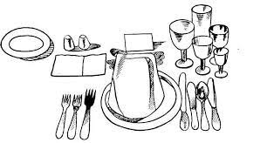
Приклад сервірування

Slide 16
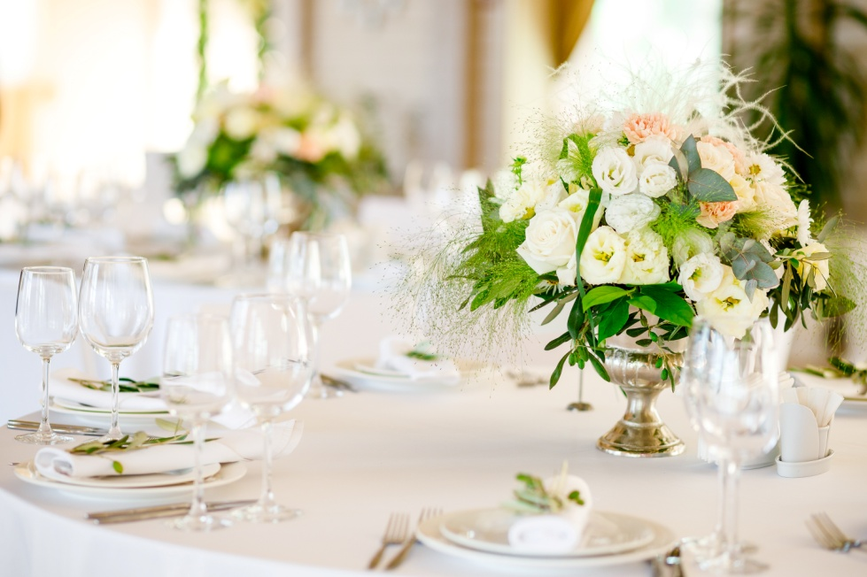
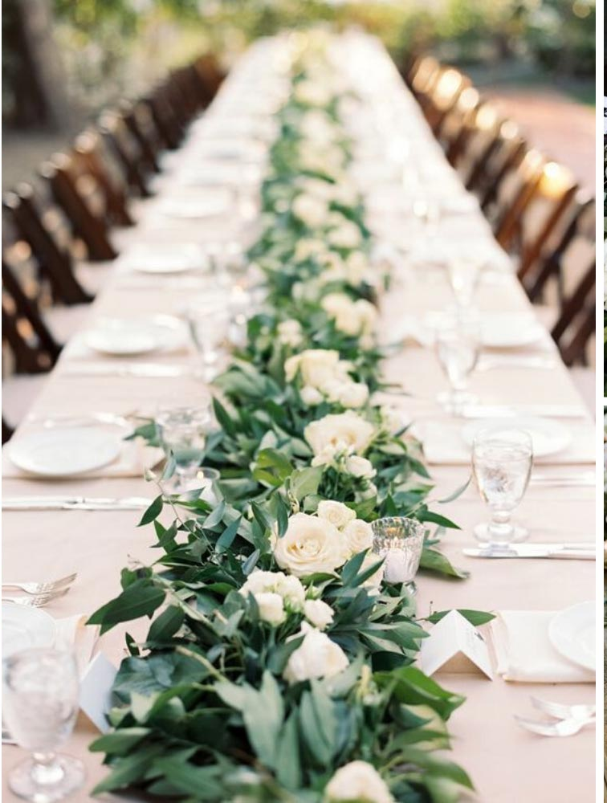
Оформлення бенкетного столу квітами
Вази і квіти не повинні бути високими, тому що під час бенкету вони будуть загороджувати гостей, які сидять напроти і цим заважати бесіді.
Вази з квітами ставлять уздовж усього столу по його осі на деякій відстані одна від одної, дотримуючись при цьому симетрії.
Формують гірлянду з квітів по осі стола.

Slide 17

У процесі обслуговування можливі різні варіанти розподілу обов’язків:
в одному випадку за кожним офіціантом закріплюється якийсь один вид операцій,
в іншому – офіціанти виконують різнорідні операції, обумовлені технологією процесу обслуговування.

Slide 18
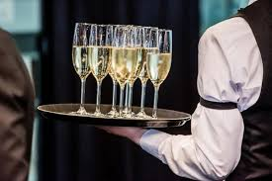
Аперитив подають офіціанти в приміщенні, суміжному із залом для збору гостей.
Офіціанти на тацях виносять напої в зал і пропонують їх гостям, інші готуються до зустрічі запрошених в основному залі: вносять пляшки з напоями, відкорковують їх, зустрічають гостей у залі, допомагають їм розміститися за столом.

Slide 19
Обов'язки офіціантів
Офіціант протягом усього бенкету зайнятий безпосереднім обслуговуванням його учасників.
Офіціанти повинні дотримуватися дисципліни, організованості, безумовного виконання всіх розпоряджень і вказівок метрдотеля.
Офіціант повинен знати, хто з його колег працює в попередньому і наступному номерах секторів для своєчасного й організаційного входу в зал і виходу з нього.
Запам'ятати черговість подачі закусок, страв, напоїв, схему організації обслуговування для індивідуальної роботи і для роботи в парі з іншим офіціантом.
Кожний має дотримуватися послідовності обслуговування гостей у своєму секторі, запам'ятати деякі особливості подачі напоїв, закусок і страв окремим гостям
Вимоги до офіціантів
кваліфікована робота
елегантний зовнішній вигляд
доброзичливе, тактовне й уважне ставлення до гостей є обов'язковою умовою культури обслуговування.

Slide 20
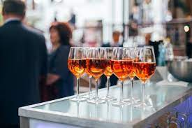
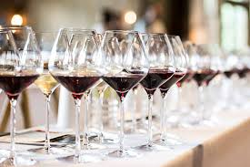
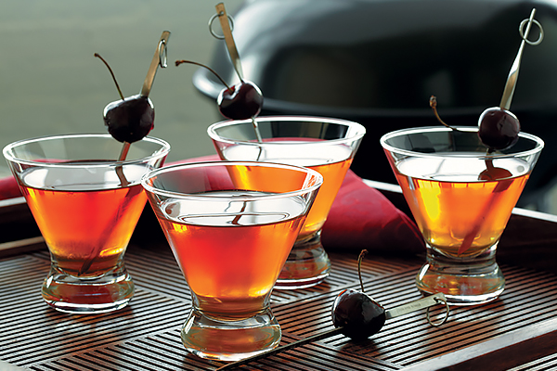
Подача аперитиву
Він подається в залі, призначеному для збору гостей, протягом 15–40 хвилин, тобто з моменту прибуття перших гостей до запрошення їх до бенкетного столу.
В якості аперитиву подаються коктейлі, кріплені і ароматизовані вина, горілка, соки, а в теплу пору року ще й вода.
При подачі аперитиву поряд з напоями гостям пропонують закуски, горішки, соломка.

Slide 21
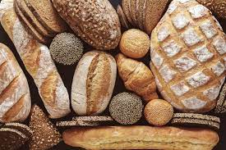
Технологія обслуговування
За кілька хвилин до запрошення гостей до столу розкладають хліб.
Товщина окремого шматка – 6–10 мм.
Пшеничний, житній хліб, булочки кладуть на пиріжкові тарілки, по два-три шматки.

Slide 22
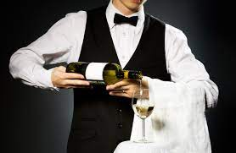
Технологія обслуговування напоями
Після того як він вибрав один із запропонованих напоїв, офіціант бере в праву руку пляшку і наливає бажаний напій з правого боку.
Супи в зал можна подавати в супницях. Розливають суп на підсобному столі розливною ложкою в приготовлені заздалегідь тарілки або чашки і подають гостям.
Всі напої наливають, як правило, правою рукою з правого боку, тримаючи пляшку так, щоб етикетка була звернена до гостя.
У разі потреби можна налити і з лівого боку, але при цьому обов'язково лівою рукою.
Асортимент напоїв у пляшках пропонують гостю з лівого боку, тримаючи в лівій руці 2–3 пляшки так, щоб етикетки були звернені в його бік.

Slide 23
Підбір багатопорційного посуду
При доборі багатопорційного посуду для проведення враховують:
асортимент ;
кількість страв;
кількість офіціантів, які здійснюють їх подавання в обнос.
Кількість посуду визначають із розрахунку кількості офіціантів, які подають страви і закуски. Кількість наборів для розкладання відповідає кількості багатопорційного посуду.

Slide 24
Обслуговування гостей
Він визначає, хто, коли і яким методом прибирає використаний посуд і прибори або замінює їх.
Окремо призначаються офіціанти, які вносять страви до залу і виносять використаний посуд і прибори.
Обслуговування гостей починається з моменту входу їх до бенкетного залу.
Офіціанти кожен у своєму секторі обслуговування зустрічають гостей, допомагаючи їм сісти. Далі починається робота за наперед наміченим планом. Всі офіціанти повинні чітко знати свій сектор обслуговування і свої безпосередні обов’язки на банкеті.

Slide 25
Послідовність подачі страв
На початку бенкету подають холодну рибну закуску і свіжі овочі, потім закуски з м’яса, птиці і дичини, після холодних закусок – гарячу закуску, за нею суп.
Після супу – гарячі страви з риби, м’яса, птиці, дичини, овочів.
Закінчується бенкет подачею десерту, фруктів і гарячих напоїв – кави, чаю.

Slide 26
Внесення страв
Зі стравою, а іноді з гарніром і соусом офіціанти йдуть до входу в бенкетний зал, де зупиняються в порядку номерів обслуговуваних кожним з них секторів.
До кожної страви, гарніру, соусу кладуть набори для розкладання.
Метрдотель, переконавшись, що бенкетний стіл підготовлений до подачі чергової страви, дає знак офіціантам увійти в зал.
Увійшовши по черговості привласнених номерів, офіціанти йдуть до своїх секторів і стають обличчям до столу за 2–3 кроки позад тих гостей, з яких повинні починати обслуговування.
Офіціанти повинні тримати всі предмети однаково на лівій руці на рівні ліктя, пересуватися по залу по прямих, намічених метрдотелем лініях; йти швидко не широкими, але частими кроками.
Зупинившись позад гостей, з яких слід почати подачу страви.
Офіціанти орієнтуються на старшого офіціанта, який обслуговує гостей в центрі столу.
Вичекавши деякий час і переконавшись, що всі офіціанти готові, він подає умовний знак почати обслуговування. Тільки тоді, одночасно підійшовши до гостей, офіціанти приступають до подачі страви.

Slide 27
Правила обслуговування гостей
Будь-яка страва чи напій подаються всіма офіціантами одночасно.
Якщо в цей час гість розмовляє або слухає співрозмовника, слід зачекати і під час короткої паузи в розмові тихо вибачитись і подати страву.
Не слід торкатися стравою столу або тарілки з хлібом, яка на ньому стоїть.
Гість сам перекладає собі на тарілку запропонований продукт, але на його прохання офіціант повинен правою рукою за допомогою наборів для розкладання покласти страву на тарілку.
Чергова зміна або прибирання тарілок і столових наборів здійснюється одночасно, коли всі учасники бенкету або більшість з них закінчили їсти раніше подану страву.
Використані тарілки і столові набори при заміні прибираються як з правого боку гостя правою рукою, так і з лівого лівою рукою.
При цьому ручник не повинен звисати з руки.

Slide 28
Правила обслуговування гостей
7. Салатники чи соусники невеликих розмірів перед подачею ставлять на маленький піднос або тарілку, застелені серветкою.
8. Якщо перший гість взяв бажану кількість запропонованого продукту і поклав на блюдо набори для розкладання, його піднімають і, відступивши на один крок від столу, переходять до наступного гостя.
9. Якщо гість відмовився від запропонованої страви столовий набір, призначений для неї, забирають.
10. При зміні наборів для наступної страви зі столу знімають як посуд (тарілки, чашки і т.ін.), так і столові набори (ножі, виделки, ложки) з-під поданої страви, навіть якщо гість ними не користувався.
11. Закінчивши подачу страви, слід відступити на 2–3 кроки назад і, тримаючи страву в лівій руці, за знаком старшого офіціанта вийти із залу.

Slide 29
Вимоги до роботи офіціантів
Робота офіціантів має бути швидкою, але спокійною й упевненою, без поспіху.
Не слід допускати зайвого шуму, особливо при заміні і прибиранні посуду.
Розмови в бенкетному залі мають бути зведені до мінімуму, у разі потреби розмовляти тихо, пошепки.
При обслуговуванні гостей у своєму секторі рекомендується спостерігати за роботою офіціантів у сусідніх секторах столу.
Слід пам'ятати, що жодне прохання гостя не повинно залишатися без уваги, а у разі неможливості його виконання слід тихо і чітко пояснити причину і вибачитися.
Офіціант, ідучи на роздачу за черговою стравою, повинен мати при собі ручник, а за необхідності – піднос і набори для розкладання страв.
На роздачі слід звернути увагу на повноту набору продуктів у страві, її оформлення, чистоту бортів блюд, салатників і ваз.

Slide 30
Подача кави
Бажано, щоб кавовий зал знаходився у безпосередній близькості від банкетного.
Якщо такого залу немає, використовують приміщення, в якому зустрічають гостей.
У кавовому залі має бути затишна обстановка, м’яке освітлення.
Меблі для сидіння мають бути м'якими. Столи невисокі, краще круглі або овальні, невеликих розмірів, які забезпечують розміщення за кожним з них 6–12 осіб.
Їх розставляють на достатній відстані один від одного, забезпечуючи таким чином максимальну зручність для гостей, що сидять за кожним з них, а також необхідні умови для обслуговування їх офіціантами.

Slide 31
Подача кави і десертів
Офіціанти, що подають напої, подають чарки з коньяком з невеликої таці.
Після закінчення прийому офіціанти прибирають використаний посуд у такий послідовності: спочатку полотняні серветки, потім чашки з блюдцями і кавовими ложками. Використаний посуд ставлять на таці. При зборі скляного посуду його сортують за видами і ставлять на підноси. В останню чергу прибирають аксесуари, знімають із столу скатертини і складають їх. використовуючи відомі технічні прийоми.

